Slide 1
Volda kommune
Budsjett og økonomiplan
2019 - 2022
Kommunestyret 8. november 2018
Rådmann Rune Sjurgard
Økonomisjef Kari Mette Sundgot

Slide 4
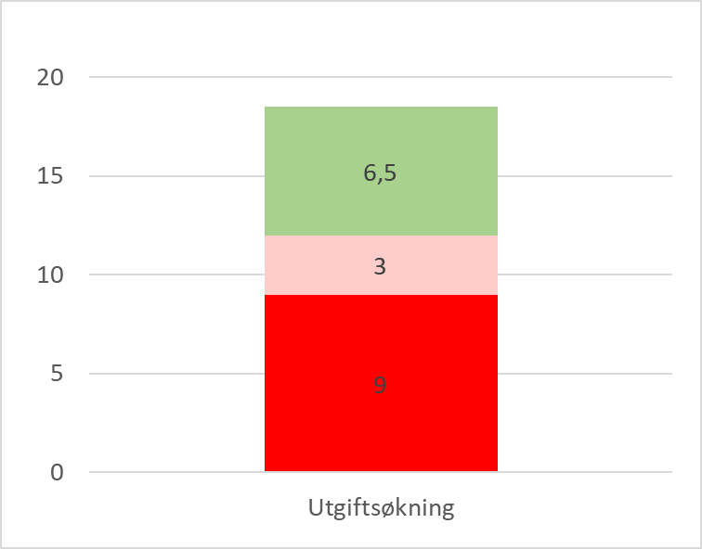
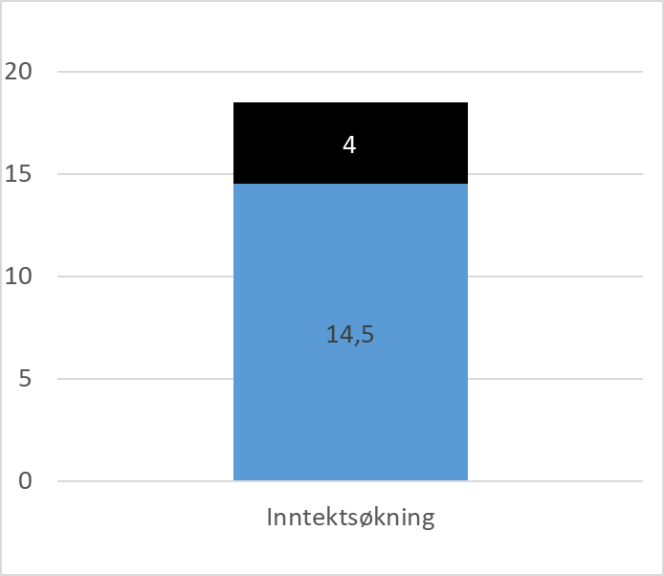
Statlige prioriteringer 1
Handlingsrommet i finanspolitikken
Mrd. 2019-kr
Underliggende vekst i skatteinngangen - økonomisk vekst
  Produktivitetsvekst i privat sektor hjelper lite
Oljepengebruk 2-6 mrd. kroner
Demografiskostnader for kommunesektoren og helseforetak vil øke over dette nivået
Handlingsrommet
Økt oljepengebruk
Demografikostnader
Kommune og helsef.
Skattevekst
Folketrygden
Kilde: NB2019 og egne beregninger/anslag

Slide 5

Statlige prioriteringer 2
Det er mye å bruke penger på… både på kort og lang sikt
Skattelette/overføringer
NTP
Langtidsprogram forsvaret
Målsettinger om forskning, bistand, bemanningsnormer…
Klima
Ny og dyr helseteknologi
Kommunale velferdstjenester
Notes:
Det er jo ikke så fryktelige mye man kan vite om framtiden …. Utenom at sola kommer til å stå opp i morgen, men en dag uten at jeg vil kunne oppdage det. Men man kan ha noen ganske klare formeninger om enkelte forhold

Slide 6
Min konklusjon
Hovedtrekkene i Perspektivmeldinga er riktige: Det vil bli krevende å håndtere en inntektsvekst som går ned og en vekst i utgiftsbehov som går opp
Men Norge har et godt utgangspunkt sammenliknet med andre land
Realistiske «løsninger»
  Økt produktivitet i offentlig virksomhet
  Økt arbeidsdeltakelse
  Økt beskatning
  Spise opp oljeformuen og overlate regningen til senere generasjoner
  Redusert omfang av offentlig finansiert velferd
    Økte egenandeler
    Færre områder som finansieres
    Redusert standard
    Økt frivillighet – omsorg fra familien
    Eika (Sjefsøkonom i KS)

Slide 7
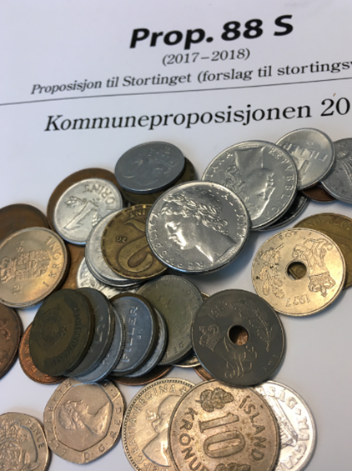
Endringer i det økonomiske opplegget for 2018
Skatteanslaget er oppjustert med 2,4 mrd kroner
  2,1 mrd kroner til kommunene
Økte inntekter fra havbruksfondet
Lønns- og prisveksten er oppjustert fra 2,6 pst til 3,0 pst
  Årsak høyere El-priser
  Økningen på 0,4 prosentpoeng utgjør 1,9 mrd
Inntektene er engangsinntekter, mens kostnadsnivået er «varig»
  Realverdien av frie inntekter i 2019 er ca. 1,9 mrd. lavere enn nedre grense fra kommunepropp’en

Slide 8
Statsbudsjettet 2019 – hva skal det være plass til innenfor økningen i de frie inntektene?
 | Mrd kr
 | Samlet | Kommunene
Frie inntekter | 2,6 | 2,6
Demografi | 1,0 | 1,6
Pensjonskostnader utover lønnsvekst | 0,65 | 0,5
Satsinger innenfor veksten i de frie inntektene | 0,5 | 0,5
Øvrig handlingsrom, dekning av underfinansierte normer etc. | 0,45 | 0,0
Auka eigenandel ressurskr brukarar ca 0,3 mrd
Underfinansiering barnehagenorm ca 1,0 mrd (med full verknad)
Notes:
Fylkene sliter med demografi-mindreutgifter på 0,6 mrd…

Slide 9
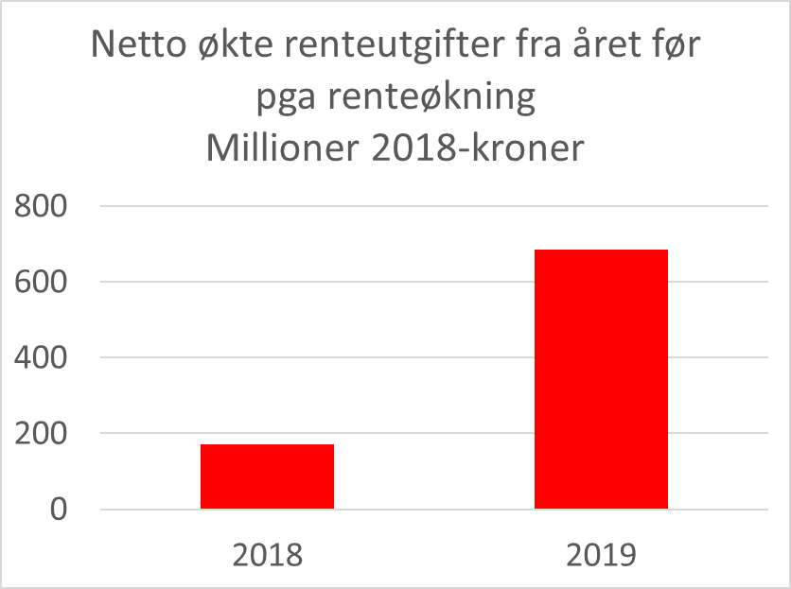
Renteøkningene spiser av kommunalt handlingsrom
Styringsrente | 2017 | 2018 | 2019
Nivå, års-snitt | 0,5 | 0,6 | 1,0
Endring fra året før i pst.poeng |  | 0,1 | 0,4
Mange forenklende forutsetninger!
Endring i styringsrente slår umiddelbart ut i markedsrenter
Ingen rentebindinger
Kostnadsøkninger knyttet til VAR-investeringer – veltes umiddelbart over i økte gebyrer
Ingen vurdering av påvirkning av pensjonspremier
750
680
175
170
70
175
Notes:
Forutsetter at endringen i styringsrenta slår umiddelbart ut i alle relevante renter, og at utgiftsøkningen umiddelbart tas inn i gebyrer etc og at den nominelle gjeldsøkning = deflatorveksten – altså reelt sett uendret netto rentesksponert gjeld. Kort sagt: Regner direkte på «Netto renteeksponert gjeld». Man ser (i det begrepet) bort fra mulig påvirkning i pensjonspremier/avkastning av pensjonskasser.

Slide 10
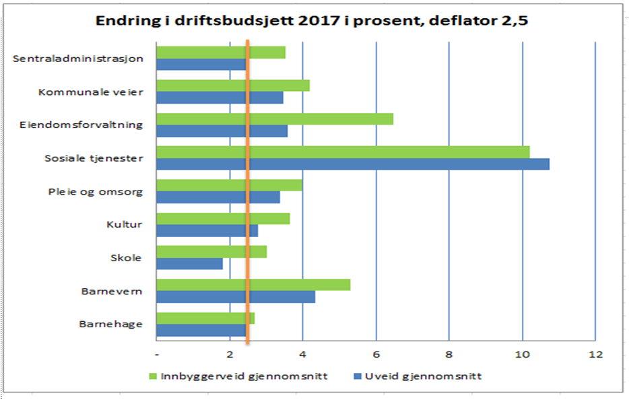
Utfordrande balansekunst
Samfunnstrendar
- Styringsrenta opp frå 0,75 – 2% i 2021?
- Demografi og sosial utvikling sosialhjelp
barnevern og ressurskrevande tenester
- Høgt sjukefråver og deltidsproblematikk
- Konkurranse om sjukepleiarane og dels også fastlegar
Sentral politikk?
- Regjeringa sine signal om forventing til
veksten i offentleg sektor
- Sentrale normer og kvalitetskrav
- Desentralisering av oppgåver (Samhandlingsreforma tyngst)

Slide 11
Føresetnader og opplegg for 2019 - 2022
Vi byggjer ny kommune – forventingar om kvalitet og meir ut av kvar krone
Utgiftene i ressurskrevjande tenester, sosialhjelp og ev også barnevern veks
meir enn inntektene
Stort investeringsprogram og deltaking i VCA
- høg lånegjeld
- neste heile disposisjonsfondet går med / ingen reserver
- risiko (rente, ref spelemidlar, positivt premieavvik)
Eigedomsskatt frå 2 – 3 promille
Effektivisering i drifta (prioritering, digitalisering, arbeidsmetodar – smart drift)
Færre skular, barnehagar og døgnbemanna omsorgsbustader – dreie ressursane
Forventingar til tenestene vere i samsvar med lova sitt minimum
Tidleg innsats og folkehelseperspektivet

Slide 12
Kva strategi skal Volda kommune velje i si økonomiske planlegging slik at nye Volda får handlingsrom?
Lån | Nye investeringar | Stresstest 1 %-poeng Renteauke
1 200 000 000 (2018) |  | 8 000 000
 | 593 000 000 | 5 500 000
1 632 000 000 |  | 13 500 000
Gjeld

Slide 13
Volda kommune – netto rammer pr sektor
 | Budsjett | 1 %
Opplæring og oppvekst | 211 128 785 | 2 111 288
Helse og omsorg | 190 554 123 | 1 905 541
Teknisk | 38 981 132 | 389 811
Barnevern Volda kommune | 25 049 393 | 250 494
Personal og organisasjon | 18 590 379 | 185 904
Service og kultur | 11 272 792 | 112 728
NAV Kommune | 9 545 609 | 95 456
Utvikling | 6 861 961 | 68 620
Økonomi | 5 975 942 | 59 759
Politisk verksemd | 3 007 758 | 30 078
Samfunn og rådgjeving | 2 262 673 | 22 627
Rådmann | 2 168 658 | 21 687

Slide 14
Budsjettgrunnlaget
Framskriving av 2018 budsjettet og økonomiplan 2018-2022
Lønnsarket med gjennomgang på stillingar og årsverk
Opprydding refusjon sjukelønn og vikarutgifter
Gjennomgang inntekter og utgifter, avtalar og drift
Nye tiltak basert på vedtak og administrative prioriteringar
Statsbudsjett med Frie inntekter, endringar i andre tilskot
Pensjon: premieavvik og bruk av premiefond
Kommunesamanslåing

Slide 15
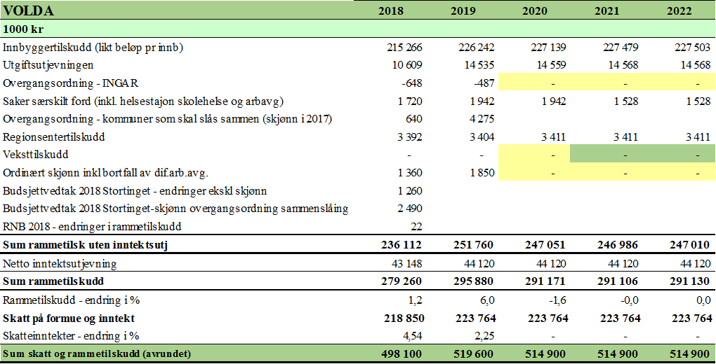
Frie inntekter (side 79)
78,7 % av landsgjennomsnitt

Slide 16
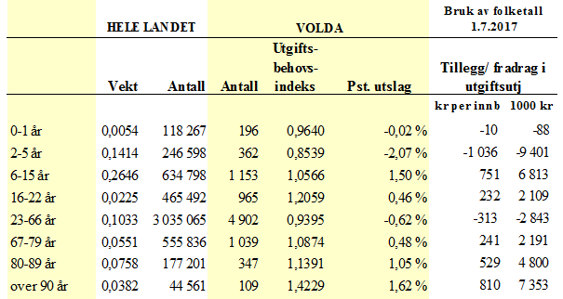
Utgiftsutjamning, side 81

Slide 17
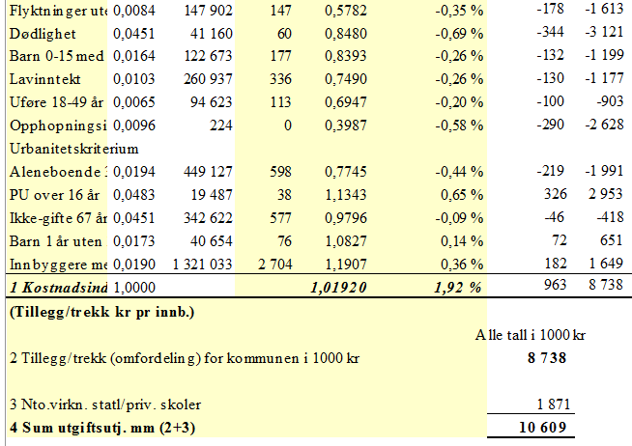

Slide 18
Eigedomsskatt 2019 - 2022
Auke til 3 promille i 2021

Slide 19
Driftstiltak
Budsjett 2019 / Økonomiplan 2019 – 2022, side 8
(i tillegg til 8,2 mill i framskriving)

Slide 24
Tiltak investeringar, side 68

Slide 26
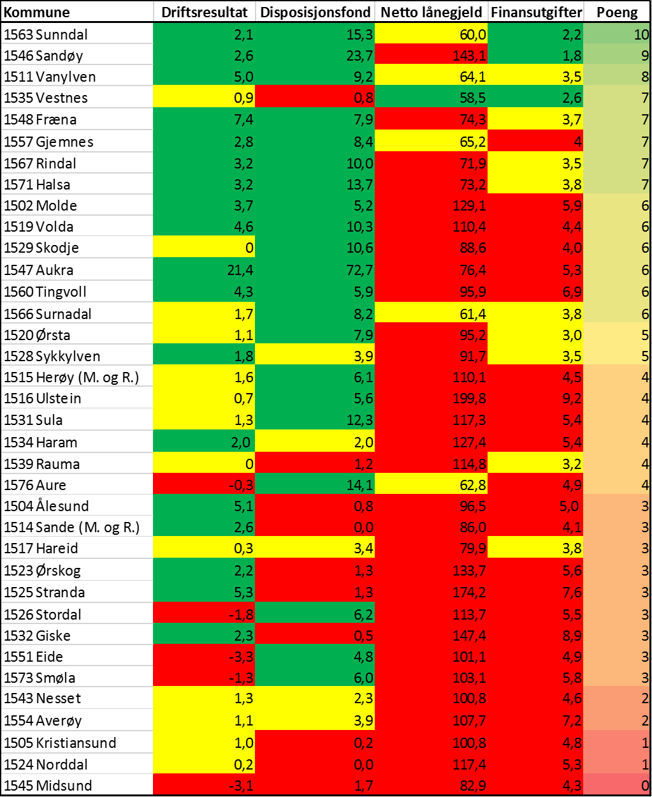
Rangering økonomi Møre og Romsdal

Slide 28
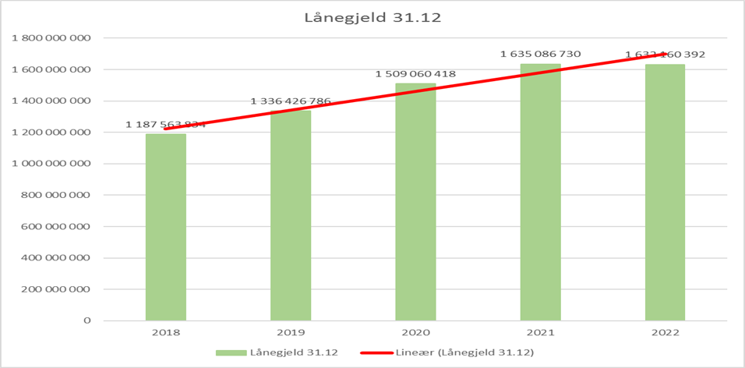
Lånegjeld (side 73)

Slide 29
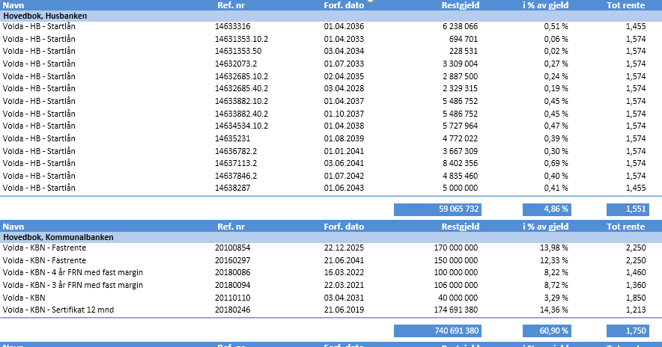

Slide 30
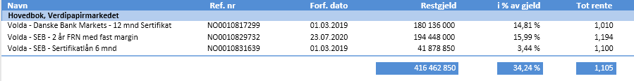
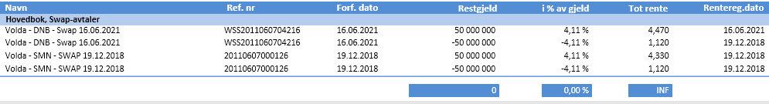

Slide 31
ROS- analyse
2022 går i balanse med bruk av disposisjonsfond på 30 mill kr
I tillegg:

Slide 32
Effektivisering/driftsreduksjon, side 64

Slide 33
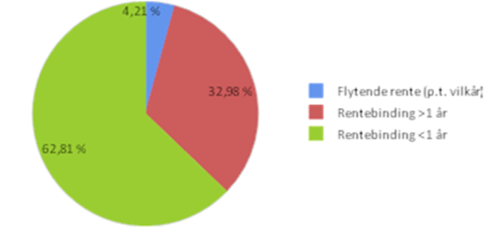
Finansutgifter og renterisiko, side 74

